Slide 1

인공지능 기말과제발표
제주대학교 컴퓨터공학과
음식 이미지
분류기
전체 개요
데이터 전처리
모델 학습
결과
2023208017 이지민

Slide 2


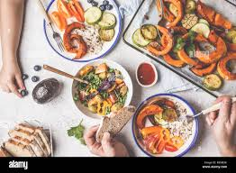
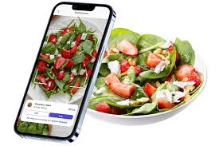

인공지능 기말과제발표
제주대학교
서론 / 필요성
배경
필요성
*페이지 내 인물 사진은 예시 이미지입니다.
현대 사회에서 건강한 식단 관리의 중요성이
증가하고 있으며, 많은 사람들이 섭취하는
음식의 종류와 영양소를 알고 싶어함
음식 이미지를 자동으로 분류하여 영양 성분을 예측하면 개인 맞춤형 영양 관리가 가능하며,
이는 건강 증진과 식습관 개선에 기여할 수 있음
01

Slide 3

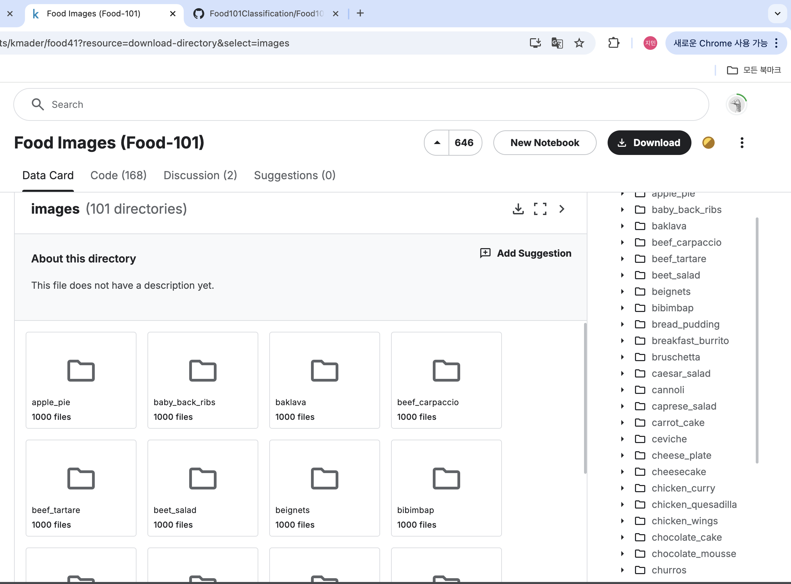
인공지능 기말과제발표
제주대학교
관련 연구 / 내용
관련 연구
Food-101 데이터셋을 사용한 음식 분류 연구
이 데이터셋을 활용한 연구들은 CNN(Convolutional Neural Network)을 주로 사용하여 높은 성능을 달성
내용
딥러닝을 사용해 음식 이미지를 보고 음식 종류를 인식하며, 영양 정보를 제공
목표
*페이지 내 인물 사진은 예시 이미지입니다.
02

Slide 4







인공지능 기말과제발표
제주대학교
프로젝트 목표 및 개요
데이터 수집
모델 학습
결과 분석
데이터 수집, 전처리
모델 학습 및 평가
최종 결과 및 분석
03

Slide 5
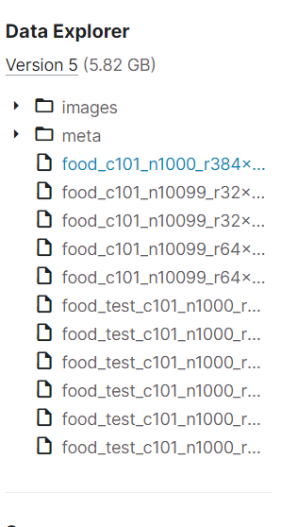
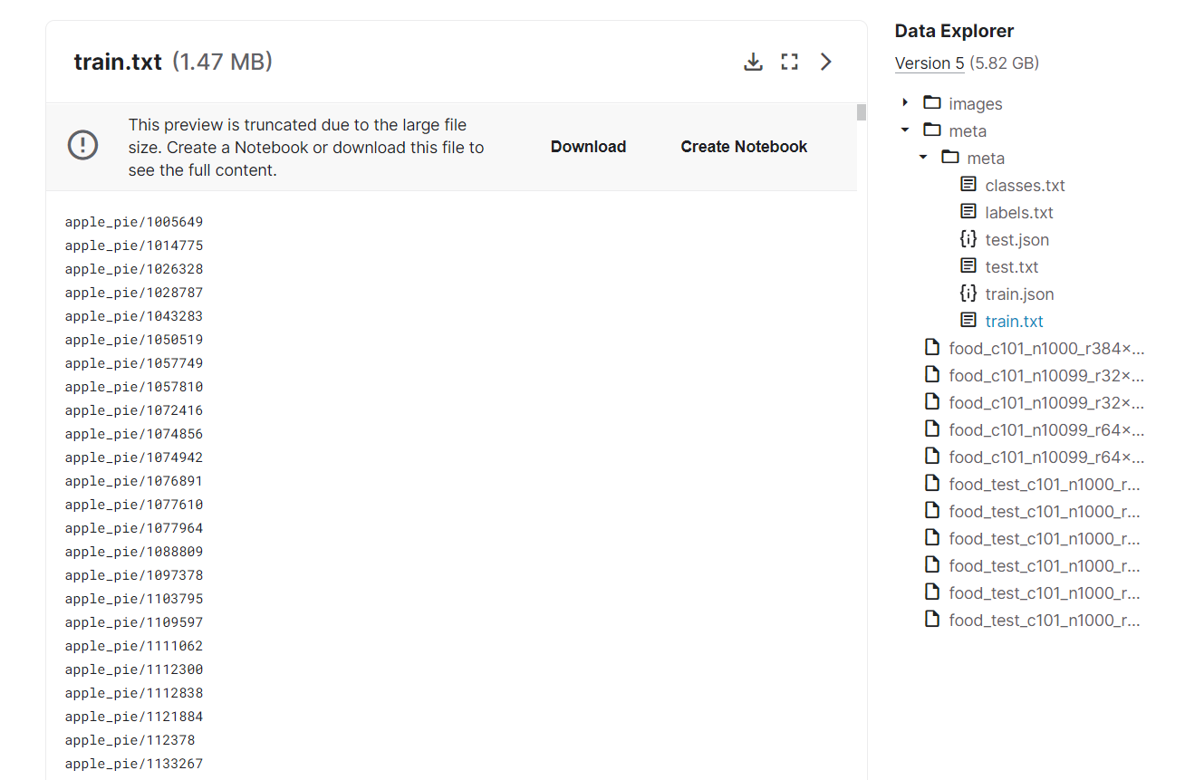
인공지능 기말과제발표
제주대학교
데데데데데데
데이터 구성
데이터 셋 종류: Food-101
클래수 수: 101개 음식 종류
이미지 개수: 총 101,000장
04

Slide 6
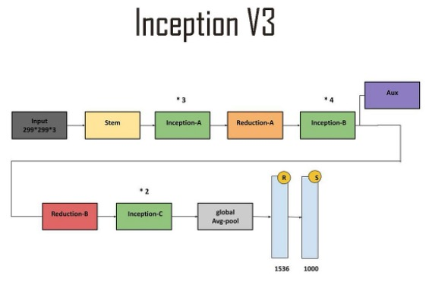
인공지능 기말과제발표
제주대학교
인공지능 모델 선택 및 구조
Inception V3는 구글에서 개발한 이미지 분류를 위한 딥러닝 모델로, 매우 높은 정확도를 보여줌
대규모 데이터셋에서 미리 학습이 되어 있어, 음식 데이터셋에 맞게 전이 학습을 적용하면 더 짧은 시간 안에 높은 성능을 낼 수 있음
-> 음식 종류별 특성을 인식하는데 유리
입력과 출력 형태:
224 x 224 이미지 입력 ->
여러 Conv, Pooling, Fully Layers ->
101개 음식 클래스 출력
Inception V3 모델은 특징을 추출하는 레이어들과, 마지막으로 이미지를 분류하는 레이어들로 구성
주요 레이어: Convolutional Layer(특징 추출), Pooling Layer(차원 축소 및 특징 강화), Fully Connected Layer(최종 분류)
모델 구조 전체 흐름도:
입력 이미지→ 특징 추출 레이어(Conv, Pooling) -> Fully Connected 레이어 -> Softmax로 최종 분류
05

Slide 7
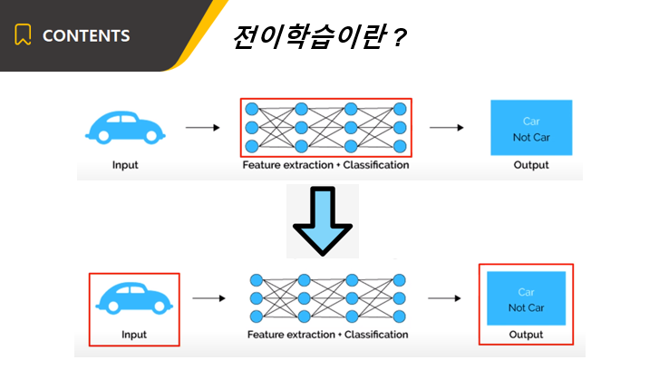
인공지능 기말과제발표
제주대학교
전이 학습(Transfer Learning)
대규모 데이터셋으로 미리 학습된 모델을 가져와, 새로운 데이터셋(음식 이미지)으로 다시 학습시키는 방법
이를 통해 데이터가 적더라도 빠르게 높은 정확도를 얻을 수 있음
06

Slide 8
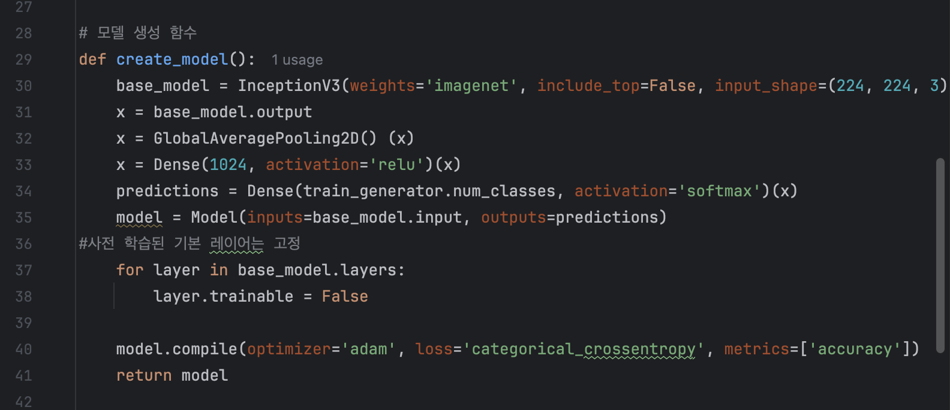
인공지능 기말과제발표
제주대학교
Inception V3 모델의 전이 학습 적용 과정
기존 모델의 기본 레이어를 고정하고, 음식 분류를 위한 새로운 레이어를 추가
최종 레이어만 학습시키는 방식으로 새로운 데이터셋에 빠르게 적응하도록 함
07

Slide 9



인공지능 기말과제발표
제주대학교
데이터 전처리의 목표 및 과정
데이터 전처리의 필요성 및 목표
이미지 크기와 색상 등을 표준화하여 모델이 더 쉽게 학습할 수 있도록 도움
데이터 증강을 통해 적은 데이터를 다양한 형태로 변형하여 더 많은 데이터를 학습하는 효과를 얻음
데이터 전처리 과정 – 이미지 크기 조정
모든 이미지 크기를 224 X 224 크기로 맞춰, 모델 입력에 적합하도록 함.
데이터 전처리 과정 - 데이터 증강
회전 – 음식 이미지를 20도 범위에서 무작위로 회전하여 다양한 각도 학습
수평 이동, 수직 이동 – 20% 범위 내에서 이동하여 중심이 다소 변한 이미지 학습
확대/축소 – 20% 확대 또는 축소 || 수평 뒤집기 – 이미지 좌우 반전을 통해 양방향 학습
08

Slide 10
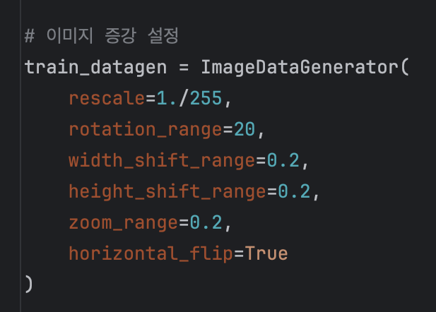
인공지능 기말과제발표
제주대학교
데이터 전처리의 목표 및 과정
데이터 전처리를 위한
ImageDataGenerator 코드
# 픽셀 값을 0-1 사이로 조정
# 회전
# 수평 이동
# 수직 이동
# 확대 / 축소
# 수평 반전
09

Slide 11
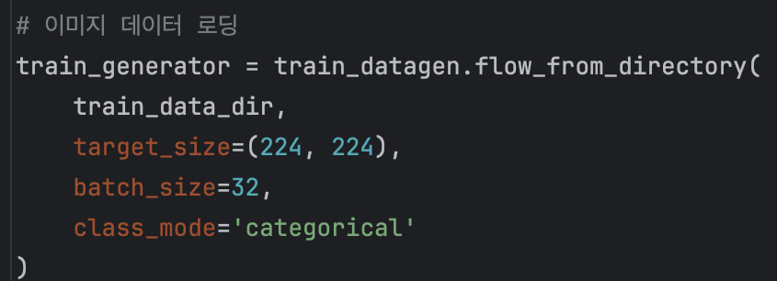
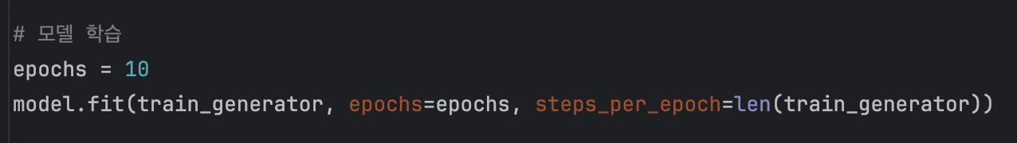
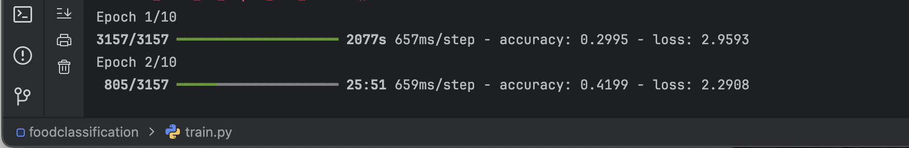
인공지능 기말과제발표
제주대학교
학습 데이터 준비 및 학습 과정
학습 데이터 준비 및 설정
모델 학습 과정 설명
# 이미지 크기
# 다중 클래스 분류
flow_from_directory 함수로 이미지 데이터를 생성하고 배치 단위로 모델에 공급하여 학습
배치 크기 32, 에포크 10으로 학습 설정
학습 목표는 손실(loss)을 줄이고, 정확도(accuracy)를 높이는 것
학습이 진행되면서 손실 값은 낮아지고, 정확도는 높아지도록 모델을 최적화함 -> model.fit 함수 사용
10

Slide 12
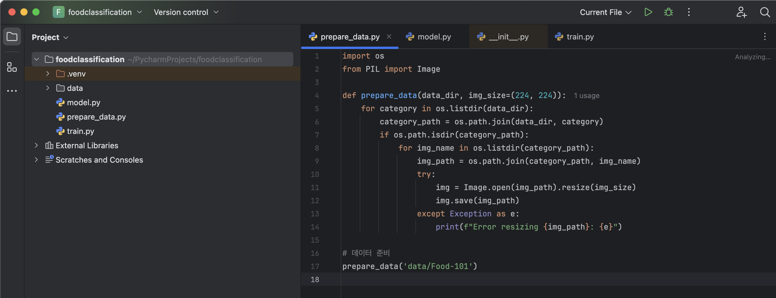
인공지능 기말과제발표
제주대학교
10

Slide 13
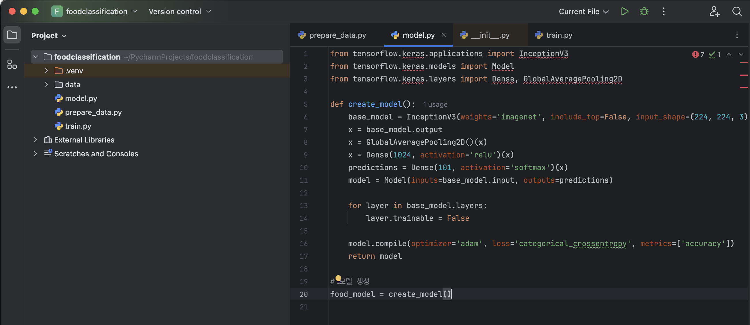
인공지능 기말과제발표
제주대학교
10

Slide 14
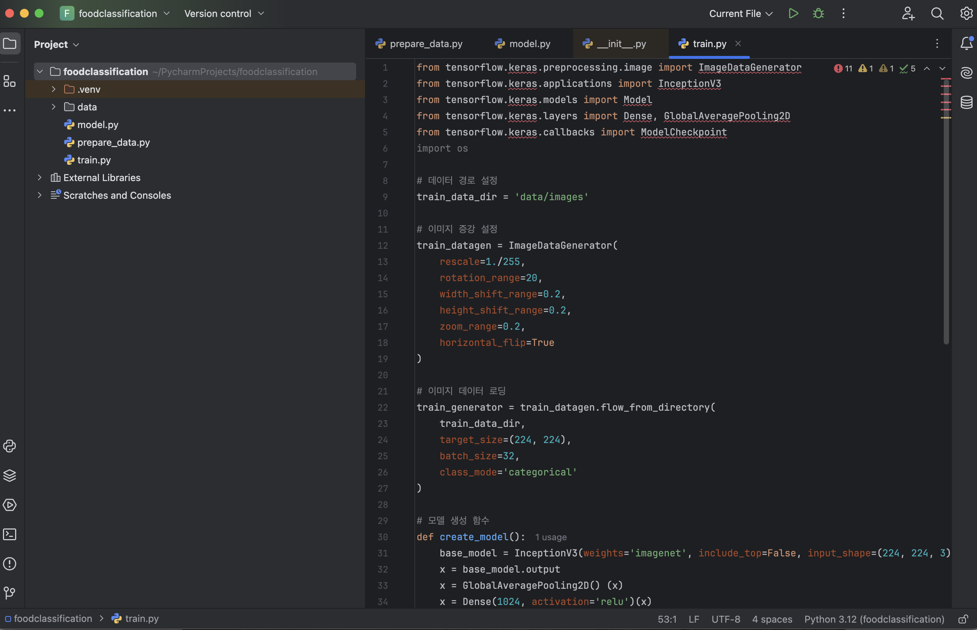
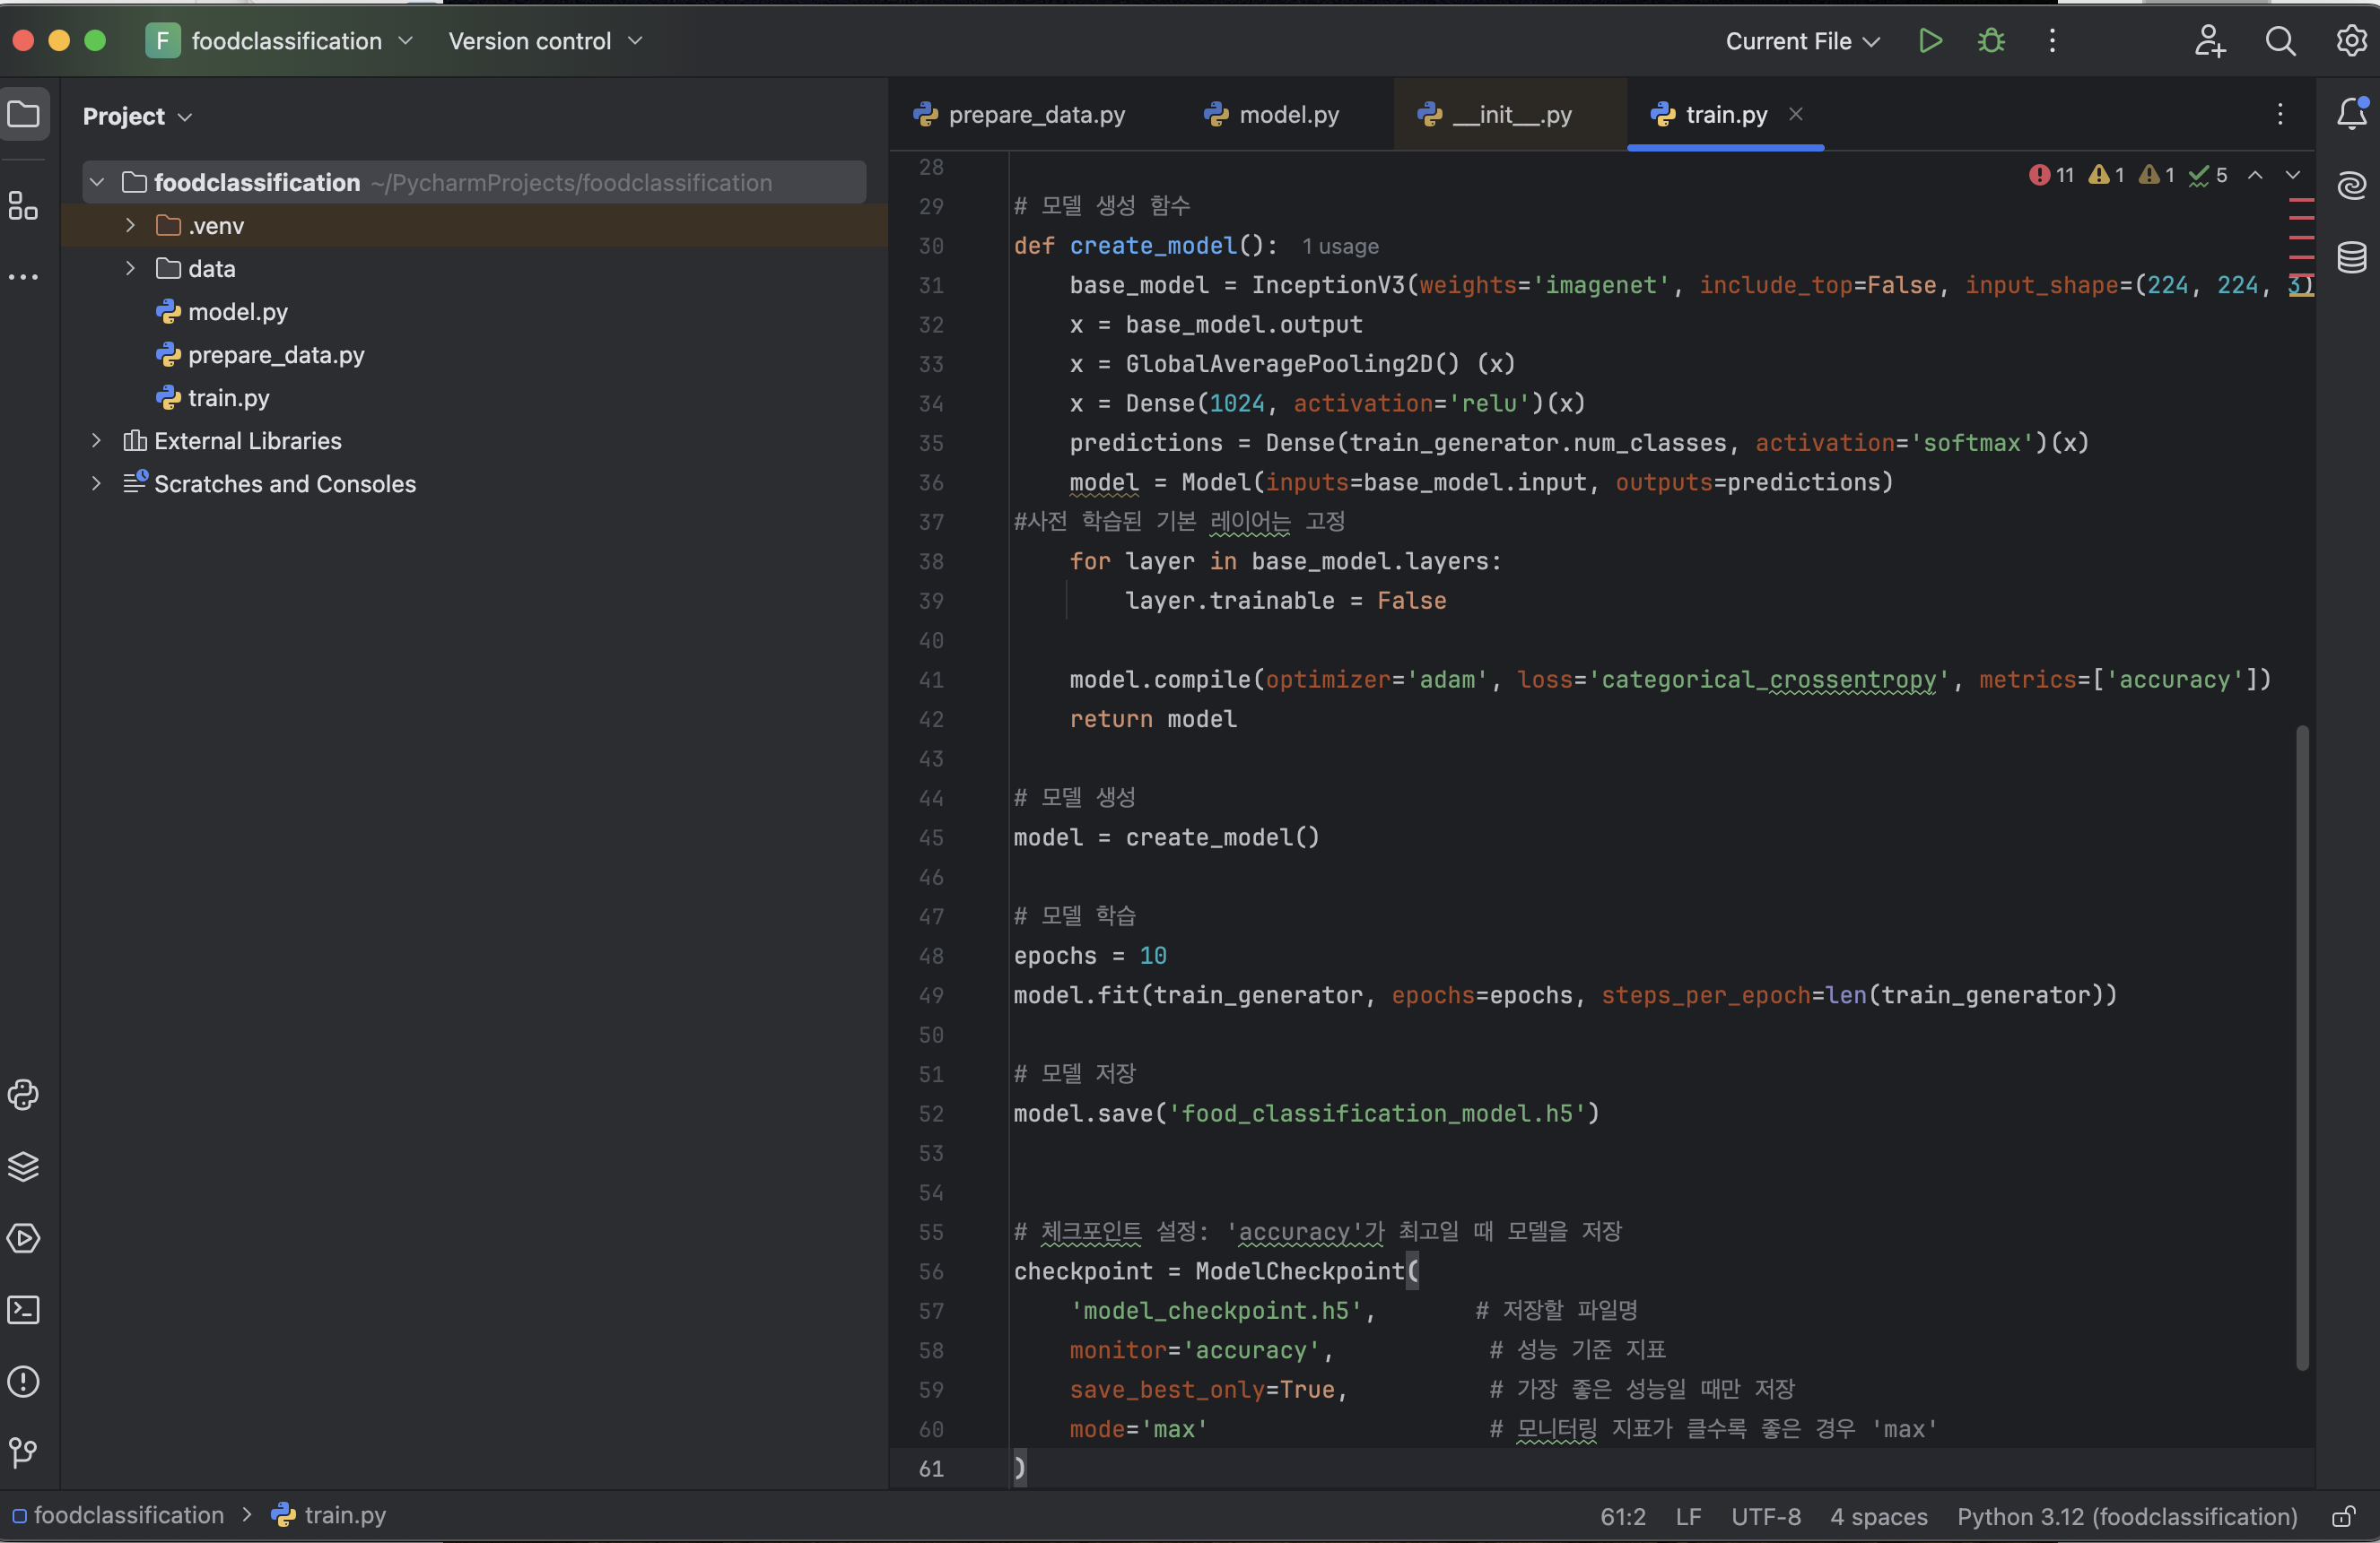
인공지능 기말과제발표
제주대학교
10

